Slide 1
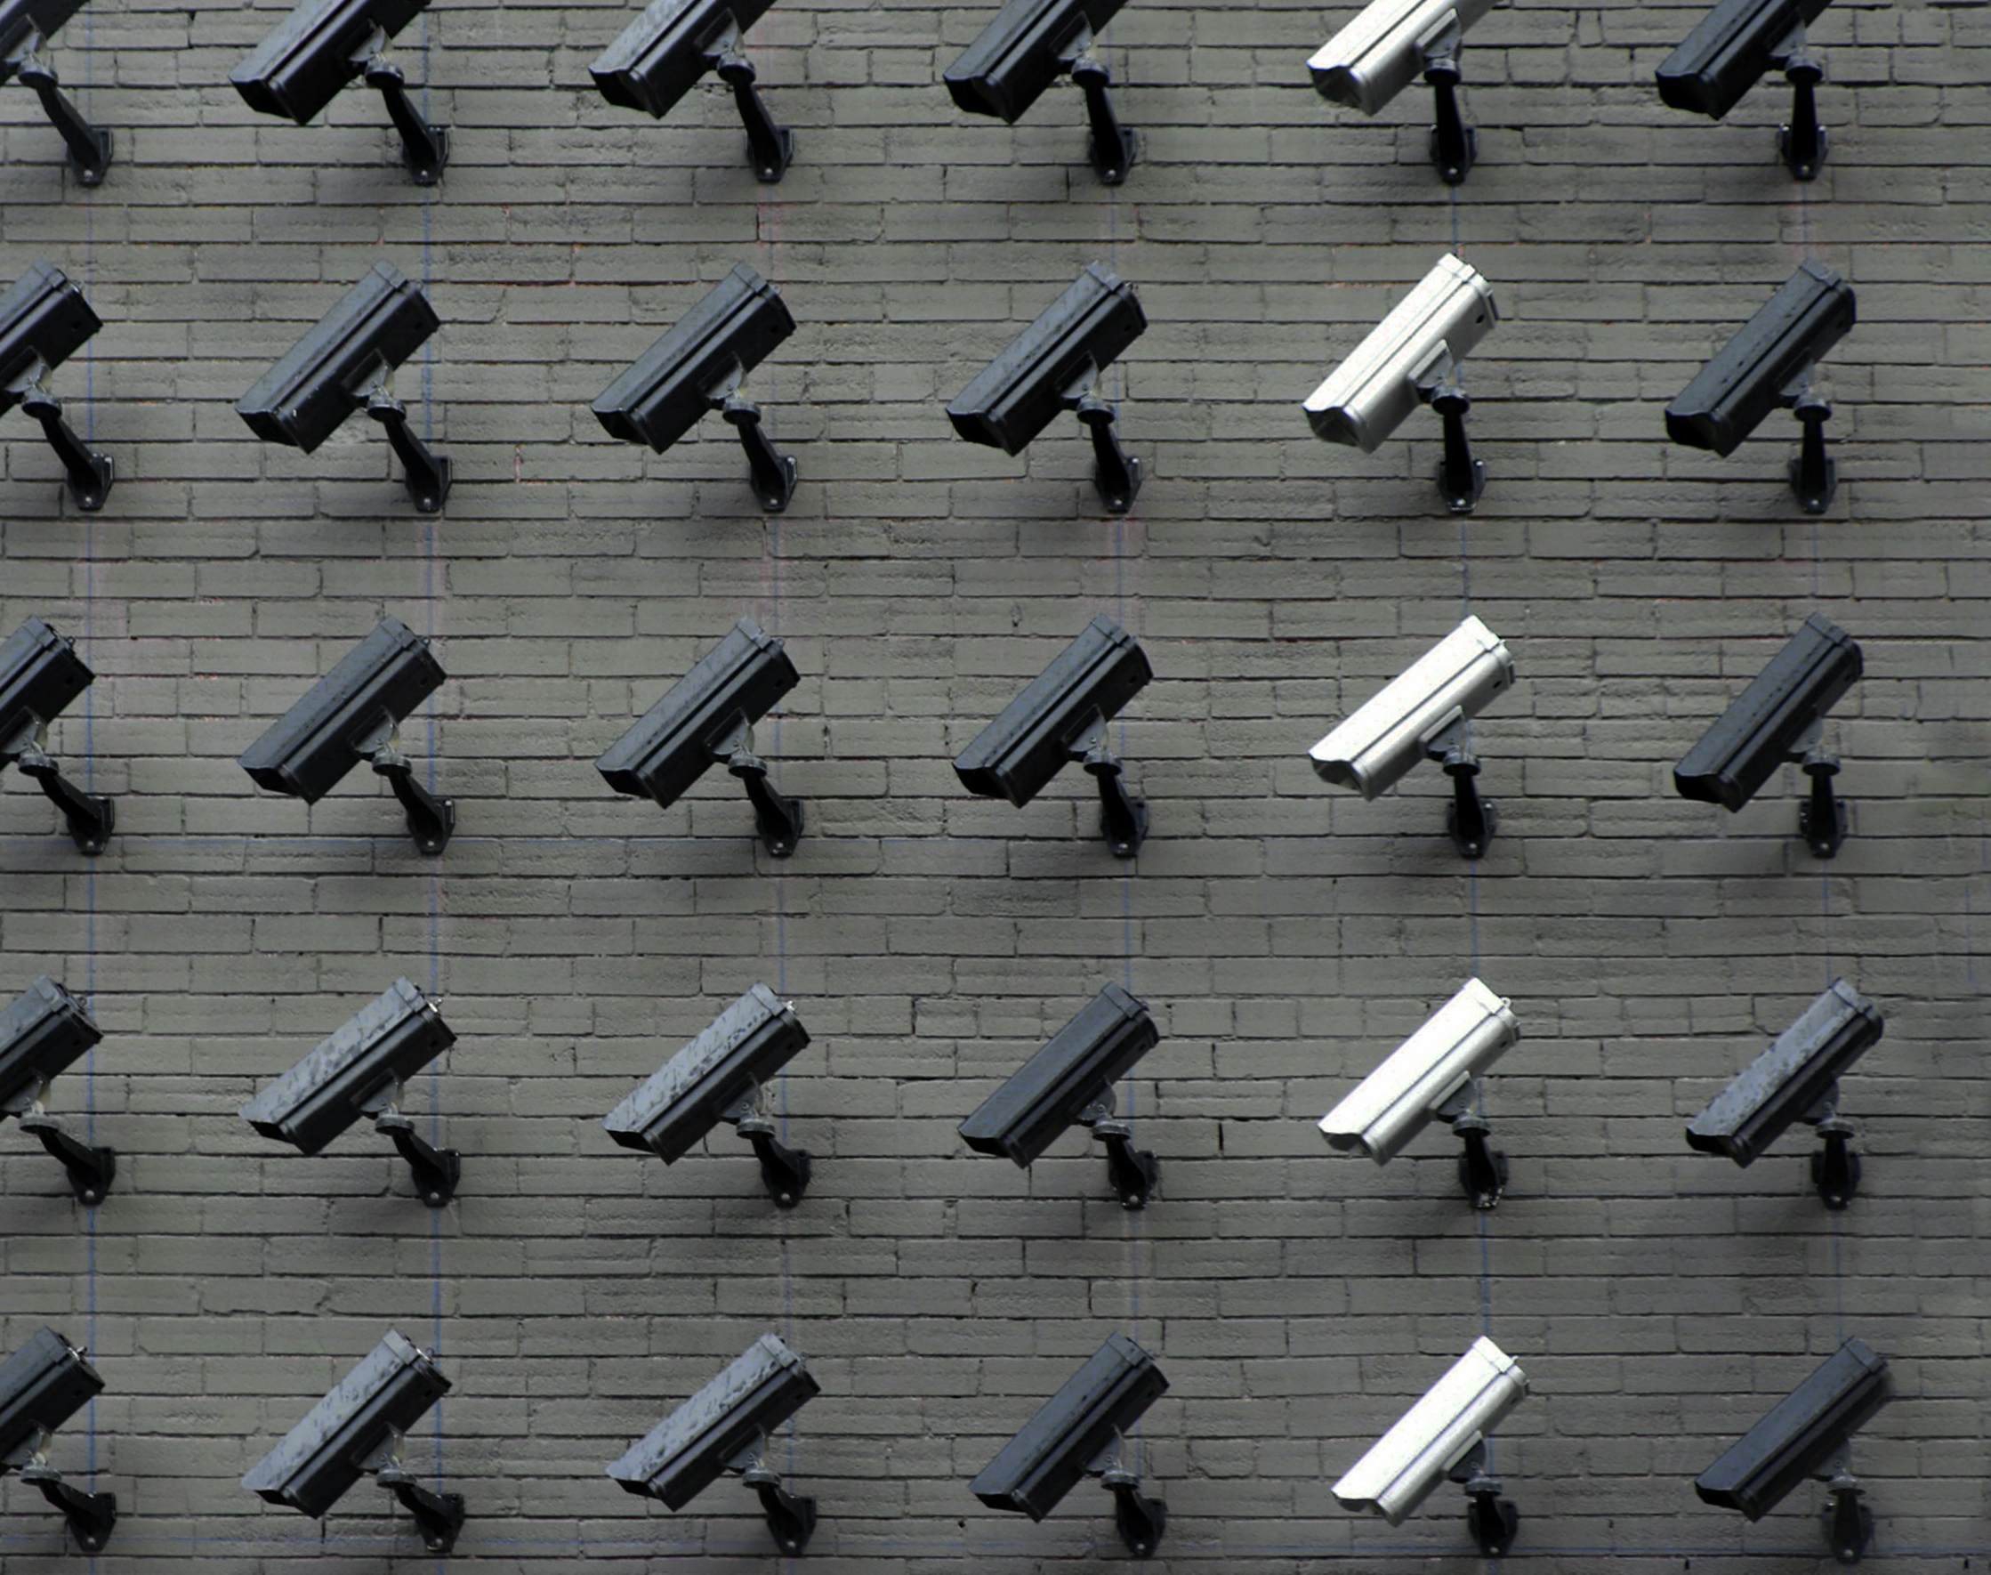
Proiectarea unui sistem de supraveghere cu camere Web
Cuprins:
1.Introducere……………………………………………………………………………………………………………………………………………………………
1.1.Domeniu….……………………………………………………………………………………………………………………………………………………………
1.2.Context………………………………………………………………………………………………………………………………………………………………
1.3.Obiective……………………………………………………………………………………………………………………………………………………………
2.Studiul bibliografic………………………………………………………………………………………………………………………………………………………………
2.1.Tehnologii……………………………………………………………………………………………………………………………………………………………
2.2.Algoritmi……………………………………………………………………………………………………………………………………………………………
3.Analiza………………………………………………………………………………………………………………………………………………………………
4.Design………………………………………………………………………………………………………………………………………………………………
4.1.Arhitectura sistemului………………………………………………………………………………………………………………………………………………………….
4.2.Fluxul de control al programului………………………………………………………………………………………………………………………
4.3. Structura directorului de proiect ………………………………………………………………………………………………………………………............................................................

Slide 2
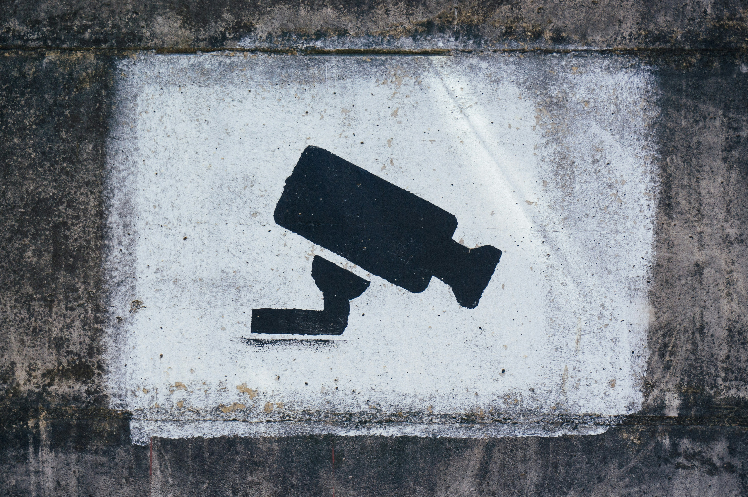
1.Introducere:
Proiectul abordează dezvoltarea unui sistem de supraveghere cu camere Web folosind metode moderne de dezvoltare a aplicatiilor și tehnologii open-source. Într-o era în care securitatea și monitorizarea în timp real devin tot mai imporatante, acest proiect își propune să creeze un sistem eficient care să ofere vizualizarea unui obiectiv pe internet, prin intermediul camerelor web conectate. Scopul lucrării este crearea unui sistem care permite vizualizarea obiectivului urmărit și alertarea sonoră în cazul în care apare o situație neașteptată cum ar fi prezența unui obiect în mișcare în încăperea care ar trebui să fie goală.
-------------------------------------------------------------------------------------------------------------------------
1.1. Domeniu:
Domeniul supravegherii video cu camere web a evoluat, devenind esențial pentru securitatea locuințelor, birourilor și altor obiective. Sistemele moderne permit monitorizarea în timp real prin internet, oferind acces la fluxuri video de oriunde, prin aplicații web sau mobile. Aceste soluții includ adesea funcționalități avansate, cum ar fi detectarea mișcării și alertarea automată în cazul unor evenimente neobișnuite.

Slide 3
Într-o lume din ce în ce mai conectată și orientată spre securitate, nevoia de sisteme de supraveghere video eficiente și accesibile a crescut exponențial. Tehnologiile moderne, cum ar fi camerele web accesibile și conexiunile rapide la internet, au făcut posibilă monitorizarea în timp real a locuințelor, spațiilor comerciale și a altor obiective importante. În plus, creșterea numărului de incidente de securitate și preocupările legate de protecția bunurilor au determinat dezvoltarea unor sisteme care pot detecta și reacționa automat la mișcările neobișnuite sau intruziunile în spațiile monitorizate. O altă tendință importantă este integrarea supravegherii video cu tehnologiile web, ceea ce le permite utilizatorilor să acceseze fluxurile video de la distanță, oferind astfel o mai mare flexibilitate și control. Acest proiect vine în întâmpinarea acestor nevoi prin dezvoltarea unui sistem de supraveghere accesibil și capabil să monitorizeze și să alerteze automat utilizatorii în caz de mișcare neobișnuită. Sistemul își propune să fie o soluție modernă, ușor de utilizat și eficientă, adresându-se atât nevoilor personale, cât și celor comerciale.
1.2. Context:

Slide 4
1.3.Obiectivele pe care îmi doresc să le ating în cadrul acestui proiect:
1.3. Obiective:
Capturarea și procesarea fluxului video în timp real, folosind camere web și biblioteci specifice cum ar fi OpenCV.
Detectarea mișcării și alertarea sonoră prin implementarea unui algoritm.
Dezvoltarea unei pagini web care permite vizualizarea în timp real al fluxului de date.
Implementarea unor functionalități de securitate pentru protejarea accsului la fluxul video.
Optimizarea performanței sistemului pentru a asigura procesarea și alertarea rapidă în timp real prin intermediul aspectelor legate resursele hardware(procesor, memorie).

Slide 5

2. Studiul Bibliografic
În cadrul acestui proiect, voi utiliza OpenCV, o bibliotecă esențială pentru capturarea și procesarea fluxurilor video în timp real. Imi propun să învăț utilizarea acestei biblioteci prin intermediul laboratoarelor domnului Ion Giosan de la materia de Procesare a Imaginilor din semestrul 2 - https://users.utcluj.ro/~igiosan/teaching_pi.html
De asemenea, voi analiza și lucrarea lui Nicklas Sundell, „Real-time Surveillance System Using AI”, care descrie dezvoltarea unui sistem de supraveghere video cu ajutorul AI - https://www.theseus.fi/bitstream/handle/10024/807526/Sundell_Nicklas.pdf;jsessionid=588CDD99EA15F33A6D890CB419BB7ADC?sequence=2.
Pentru o abordare mai avansată a detectării mișcării și anomaliilor, voi explora metodele de viziune computerizată și machine learning descrise în articole științifice și cursuri online precum - https://medium.com/@teckyian/building-an-ai-security-camera-with-a-web-ui-in-100-lines-of-code-6d983586a9bf.
Voi folosi Flask, un micro-framework Python, pentru a crea o interfață web prin care utilizatorii vor putea accesa fluxul video în timp real.
Pentru partea de alertare sonoră, voi implementa redarea unui fișier audio folosind biblioteci Python precum pygame.mixer. Tutorialele și articolele despre utilizarea acestei biblioteci mă vor ajuta să configurez o alertă eficientă atunci când detectarea mișcării este declanșată - https://www.pygame.org/docs/ref/mixer.html.
O altă sursă importantă va fi platforma YouTube, unde există numeroase tutoriale care acoperă procesarea video cu OpenCV, dezvoltarea aplicațiilor web cu Flask și metode de detectare a mișcării - https://www.youtube.com/watch?v=oXlwWbU8l2o.
Voi consulta, de asemenea, resurse open-source și discuții din comunități de dezvoltatori, precum GitHub și Stack Overflow, care oferă exemple de cod și soluții la probleme tehnice.

Slide 6
2.2.Tehnologii:
Pentru detectarea mișcării, se va folosi diferențierea cadrelor („frame differencing”). Aceasta presupune compararea fiecărui cadru video cu următorul pentru a identifica schimbări semnificative, adică dacă apare un obiect în mișcare.
Fluxul video va fi capturat cu OpenCV și transmis către pagină folosind streaming. Acest proces va fi gestionat de Flask, care va prelua datele video și le va împacheta într-un format compatibil cu web-ul
Alertarea se va baza pe logica simplă de trigger (declanșare) – când o mișcare este detectată, funcția de alertă va fi apelată pentru a reda sunetul de avertizare.
Modele pre-antrenate pentru recunoașterea facială sau detecția comportamentelor anormale vor fi aplicate pe fluxul video
2.3. Algoritmi:
OpenCV: În acest proiect va fi utilizat pentru a captura fluxul video de la camera web, a preprocesa imaginile (de exemplu, conversia în alb-negru) și a aplica algoritmi de detecție a mișcării.
01
Flask este un micro-framework Python care permite dezvoltarea de aplicații web ușoare și rapide.
02
Pygame.mixer este o componentă a bibliotecii Pygame care permite redarea fișierelor audio.
03
În cazul în care este necesară detecția unor obiecte mai complexe, cum ar fi fețele umane, se pot folosi modele pre-antrenate de machine learning,
04

Slide 7
3. Analiza:
1.3. Obiective:
Cerințe funcționale:
Sistemul va identifica orice mișcare în cadrul captat de cameră folosind algoritmul de comparare a cadrelor consecutive (frame differencing).
La detectarea unei mișcări, sistemul începe automat să înregistreze și să salveze fișierele video pe disc.
Sistemul va reda o alertă sonoră (fisier audio alert.wav) la fiecare detectare de mișcare.
Înregistrarea video și alerta sonoră se opresc automat după o perioadă de timp dacă nu mai este detectată mișcare (durata este definită de variabila SECONDS_TO_RECORD_AFTER_DETECTION)
Vizualizarea online a fluxului video trebuie să fie în timp real, fără întârzieri majore. Sistemul trebuie să gestioneze în mod eficient detectarea mișcării și transmiterea fluxului video către interfața web.
Sistemul va putea fi accesat de pe diferite dispozitive (laptop, smartphone) prin intermediul unei conexiuni la internet.
Cerințe non-funcționale:

Slide 8
4. Design:
1.3. Obiective:
Structura sistemului, componentele principale și cum colaborează acestea.
4.1. Arhitectura sistemului:
Modulul de capturare Video: Folosește OpenCV pentru a accesa si a obține cadre video. Fiecare cadru este procest (grayscale si blur Gaussian) înainte de detecția mișcării.
Modulul dedetecție a mișcarii: Compara cadrele consecutive și aplică filtrarea pentru a detecta doar mișcările.
Modulul de alertă sonoră: Inițializat cu Pygame, redă un fișier audio pentru a alerta utilizatorul în cazul unei mișcări detectate.
Modulul de înregistrare video: Creează un fișier video și scrie cadrele în acesta, dacă mișcarea este detectată.
Serverul web (Flask): Gestionează aplicația web și oferă acces online la fluxul video. Flask transmite datele video capturate de OpenCV către o interfață web, codificate într-un format compatibil (ex. MJPEG), pentru a permite vizualizarea în timp real.

Slide 9
4. Design:
1.3. Obiective:
Structura sistemului, componentele principale și cum colaborează acestea.
4.2. Fluxul de control al programului :
Inițializare: Se inițializează componenta de captură video, alerta sonoră și variabilele de stare.
Capturarea și procesarea cadrelor: La fiecare iterație a buclei principale, OpenCV capturează un cadru de la cameră și îl preprocesează (grayscale și blur Gaussian). Apoi, compară cadrul curent cu cadrul anterior pentru a detecta mișcarea.
Detectarea mișcării și înregistrarea: Dacă diferența dintre cadre depășește pragul stabilit, mișcarea este considerată reală, declanșând atât alerta sonoră, cât și înregistrarea video.
Transmisia fluxului video prin Flask: Funcția Flask transmite fluxul video către un browser web în timp real, utilizând codificarea MJPEG.
Temporizare și oprire automată: Dacă nu este detectată mișcare, se activează un temporizator care va opri înregistrarea și alerta sonoră după un interval prestabilit de inactivitate.
Actualizarea cadrului anterior: Cadrul curent este salvat și devine cadrul anterior în următoarea iterație a buclei. .

